Slide 1
Métodos de los Objetos
Todo ISC 5° Semestre
Estructura de Datos

Slide 2
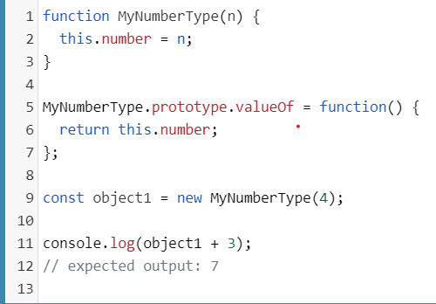
Christian Nassim Limones Isais
Object.prototype.valueOf()
El valor primitivo del objeto especificado.
Raramente se necesitaría invocar el método valueOf por su cuenta; JavaScript lo realizará de forma automática cuando encuentre un objeto, donde un valor primitivo es esperado.

Slide 3

Object.prototype.toString()
Devuelve una cadena que representa al objeto.
Todos los objetos tienen un método toString que se llama automáticamente cuando el objeto se representa como un valor de texto o cuando un objeto se referencia de tal manera que se espera una cadena. Por defecto, el método toString es heredado por todos los objetos que descienden de Object. Si este método no se sobreescribe en el objeto personalizado, toString devuelve [object type ], donde type es el tipo de objeto.

Slide 4
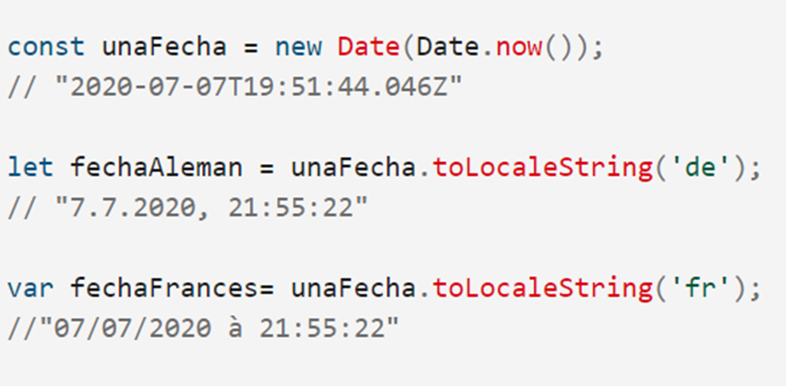
Object.prototype.toLocaleString()
El método toLocaleString() devuelve un string que representa a un objeto. Este método está pensado para ser redefinido en los objetos derivados, para los propósitos específicos de cada configuración regional.

Slide 5
Abdo Sabag
Object.assign() y Object.values()
Object.assign(): usando 'get' en el objeto fuente y 'set' en el objetivo permite sobreescribir las propiedades del primero hacia el otro (OJO, sólo si tienen el mismo nombre de propiedad)
En caso de sobrescribir propiedades que no se encontraban inicialmente en el objeto objetivo, este las hereda en vez de cambiar sus valores
Sintaxis: Object.assign([objetivo],[fuente])
Object.values(): regresa un arreglo de los valores de todas las propiedades nativas de un objeto

Slide 6
Ejemplos de Object.assign() y Object.values()
Object.assign():
let fuente = {a: 25, c: 32}
let objetivo = {a: 12, b: 15}
Object.assign(objetivo, fuente)
console.log(objetivo) → Sale {a: 25, b: 15, c: 32}
Object.values():
const objY = {
a: 'alguna cosa', b: false, c: 1455
}
console.log(Object.values(objY)) → Sale ['alguna cosa', false, 1455]

Slide 7
Object.entries()
Este método regresa un arreglo de todas las propiedades nativas de un objeto, junto con sus valores en formato [[prop1, valor], [prop2, valor], ...]
En caso de querer iterar a través de las propiedades (para ejecutar código antes de mostrar cada uno de ellos), usamos un ciclo for
Sintaxis: for(const [key, value] of Object.entries(([objeto]))
¡OJO! El 'in' en ciclos lo usamos para iterar a través de arreglos. El 'of' se usa para iterar a través de objetos

Slide 8
Ejemplo de Object.entries()
const objetoX = {
a: 'algo’, b: true, c: 8901
}
console.log(Object.entries(objetoX))
for(const [key, value] of Object.entries(objetoX)){
console.log(`${key} = ${value}`)
}
→ Sale: [['a', 'algo’], ['b', true], ['c', 8901]]
→ Sale: a = algo
b = true
c = 8901

Slide 9
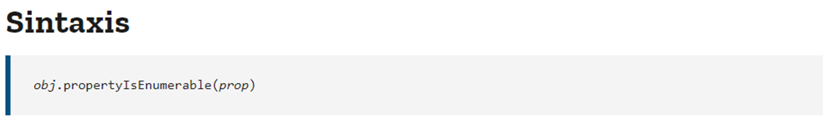
Jose Manuel Galindo Estrella
Object.prototype.propertyIsEnumerable()
El método propertyIsEnumerable() regresa un Booleano indicando si la propiedad especificada es enumerable.
Todos los objetos tienen un método propertyIsEnumerable. Este método puede determinar si la propiedad especificada en el objeto puede ser enumerada por un ciclo for...in, con la excepción de propiedades heredadas a través de prototype. Si el objeto no tiene la propiedad especificada, este método regresa un valor false.

Slide 10
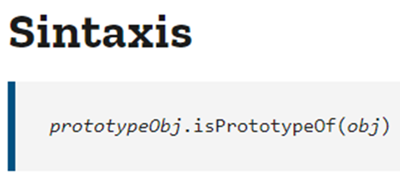
Object.prototype.isPrototypeOf()
El método isPrototypeOf() comprueba si un objeto se encuentra en la cadena de prototipado de otro.
Nota: isPrototypeOf difiere del operador instanceof. En la expresión "object instanceof AFunction", la cadena de prototipado de object es comprobada contra AFunction.prototype, no contra la propia AFunction.
Descripción
El método isPrototypeOf permite comprobar si un objeto existe o no en la cadena de prototipado de otro.

Slide 11
Victor Ortiz
.getPrototypeOf(), .getPrototypeOf(), y .preventExtensions()
El método Object.getPrototypeOf() devuelve el prototipo del objeto especificado.
El método Object.preventExtensions() previene que nuevas propiedades sean agregadas a un objeto
El método Object.setPrototypeOf() establece el prototipo de un objeto especificado a otro objeto o sino establece null.

Slide 12
Sebastián Cruz Jara
Object.keys()
El método Object.keys() devuelve un array de las propiedades names de un objeto, en el mismo orden como se obtienen en un loop normal
Sintaxis: Object.keys(obj)

Slide 13
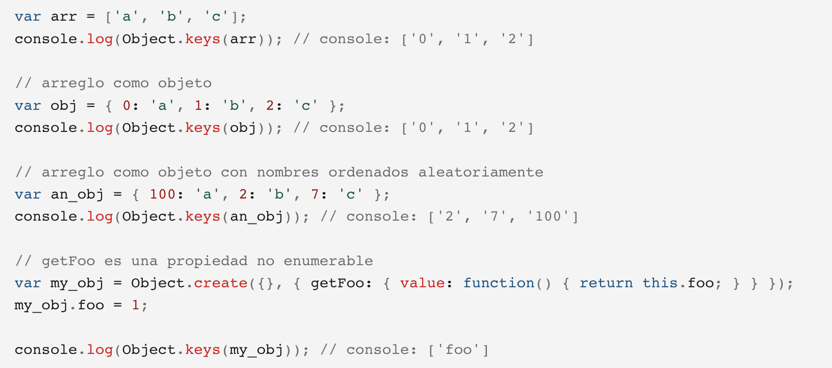
Ejemplo de .keys()

Slide 14
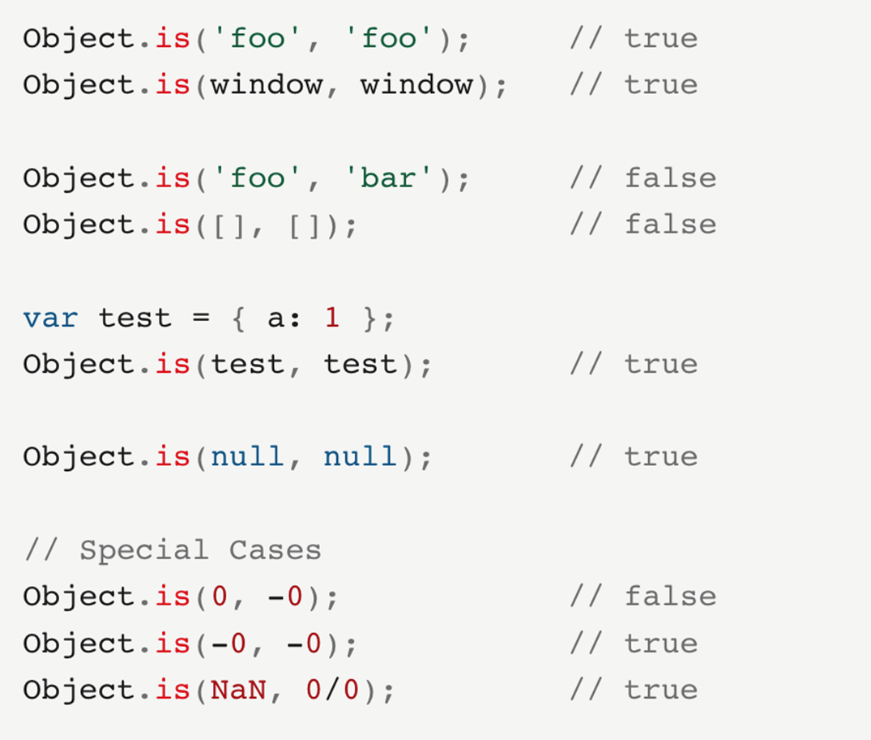
Object.is()
El método Object.is() determina si dos valores son iguales
Sintaxis: Object.is(valor1, valor2);

Slide 15
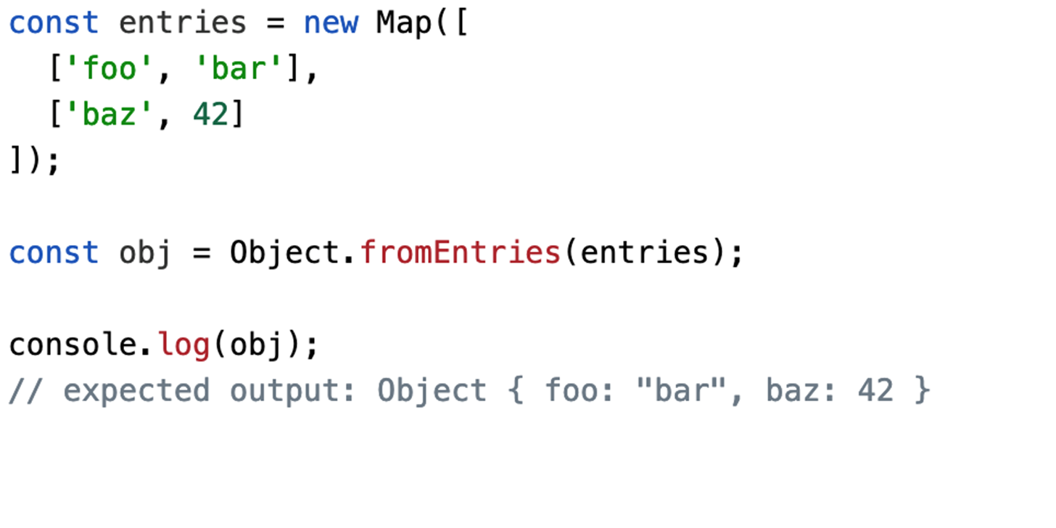
Object.fromEntries()
El método Object.fromEntries() transforma una lista de pares con [clave-valor] en un objeto.
Sintaxis: Object.fromEntries(iterable);

Slide 16
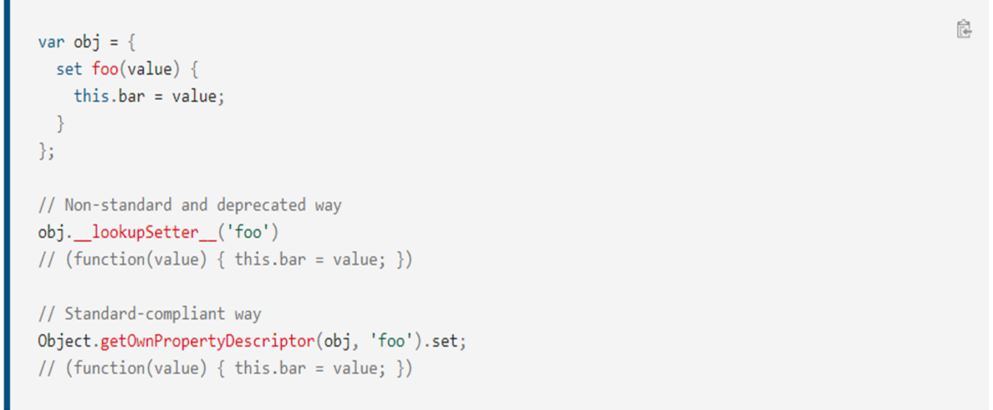
Miriam Pamela
El método __lookupSetter__devuelve la función vinculada como el definidor de la propiedad especificada.

Slide 17
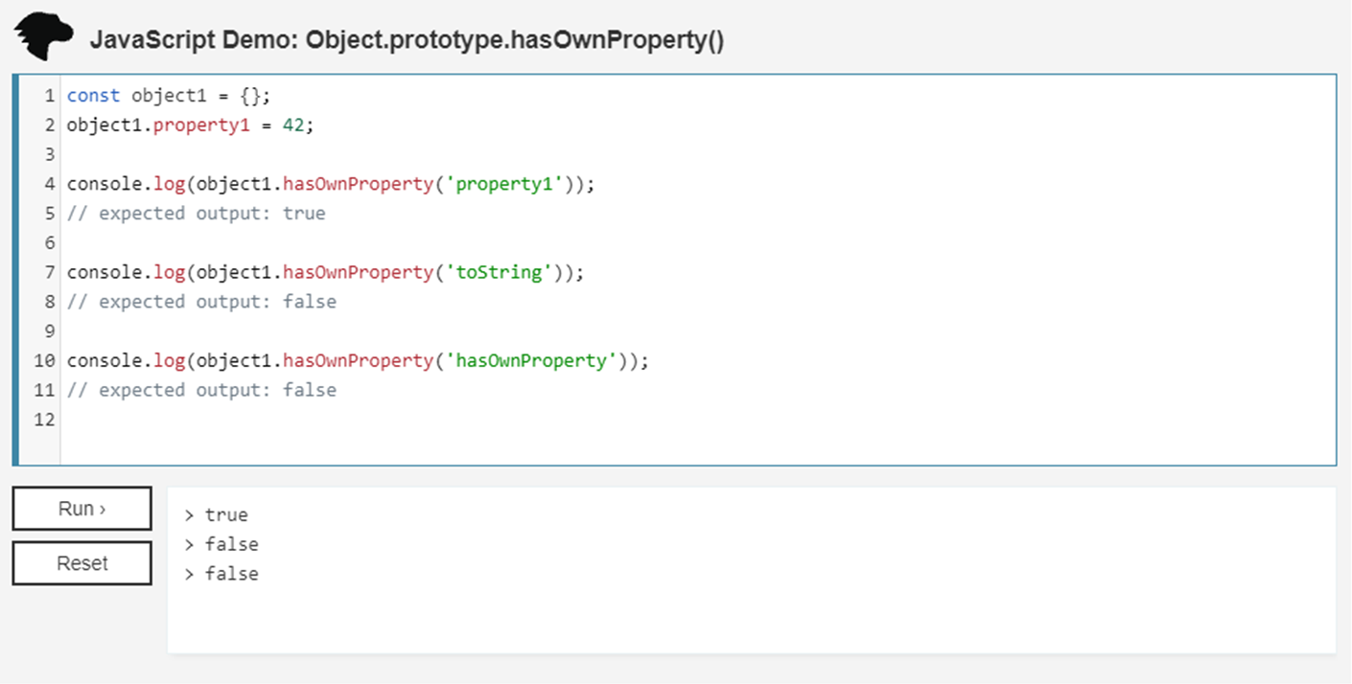
Object.prototype.hasOwnProperty()
El método .hasOwnProperty() devuelve un booleano indicando si el objeto tiene la propiedad especificada.
Sintaxis: const object1 = {};
object1.property1 = [valor]

Slide 18
Dagoberto Martínez
Object.prototype.__defineGetter__()
El método __defineGetter__ enlaza una propiedad de un objeto a una función a ser llamada cuando esa propiedad es buscada.
Sintaxis: obj__defineGetter__(prop, func)
Parámetros:
Prop: Un texto (string) que contiene el nombre de la propiedad para enlazar la función dada.
Func: Una función que se vinculará a una búsqueda de la propiedad especificada.

Slide 19
Ejemplo
// Formas compatibles con el estándar
// Usando el operador get
var o = { get gimmeFive() { return 5; } };
console.log(o.gimmeFive); // 5
// Forma no-estándar y obsoleta
var o = {};
obj__defineGetter__('gimmeFive', function() { return 5; });
console.log(o.gimmeFive); // Regresa 5
// Usando Object.defineProperty
var o = {};
Object.defineProperty(o, 'gimmeFive', {
get: function() {
return 5;
}
});
console.log(o.gimmeFive); // 5

Slide 20
Object.prototype.__defineSetter__()
El __defineSetter__método vincula la propiedad de un objeto a una función que se llamará cuando se intente establecer esa propiedad.
Sintaxis __defineSetter__(prop, fun)
Parámetros
prop : Una cadena que contiene el nombre de la propiedad que se vinculará a la función dada.
Fun: Una función que se llamará cuando se intente establecer la propiedad especificada. Esta función toma la forma

Slide 21
Ejemplo 1
var o = {};
o.__defineSetter__('value', function(val) { this.anotherValue = val; });
o.value = 5;
console.log(o.value); // undefined
console.log(o.anotherValue); // 5

Slide 22
Ejemplo 2
var o = { set value(val) { this.anotherValue = val; } };
o.value = 5;
console.log(o.value); // undefined
console.log(o.anotherValue); // 5
var o = {};
Object.defineProperty(o, 'value', {
set: function(val) {
this.anotherValue = val;
}
});
o.value = 5;
console.log(o.value); // undefined
console.log(o.anotherValue); // 5

Slide 23
Object.prototype.__lookupGetter__()
El __lookupGetter__método devuelve la función vinculada como un captador a la propiedad especificada.
Sintaxis __lookupGetter__(sprop)
Parámetros
sprop: Una cadena que contiene el nombre de la propiedad cuyo getter debe devolverse

Slide 24
Ejemplo
var obj = {
get foo() {
return Math.random() > 0.5 ? 'foo' : 'bar';
}
};
// Non-standard and deprecated way
obj.__lookupGetter__('foo');
// (function() { return Math.random() > 0.5 ? 'foo' : 'bar'; })
// Standard-compliant way
Object.getOwnPropertyDescriptor(obj, "foo").get;
// (function() { return Math.random() > 0.5 ? 'foo' : 'bar'; })

Slide 25
Axel Chacón
Object.seal()
El método Object.Seal() sella un objeto, previniendo que puedan añadirse nuevas propiedades al mismo, y marcando todas las propiedades existentes como no configurables.
Los valores de las propiedades se pueden seguir cambiando
Sintaxis: Object.seal(obj)
Parámetros:
Obj = El objeto que ha de ser sellado

Slide 26
Object.getOwnPropertyNames()
Devuelve un array cuyos elementos son strings correspondientes a cada una de las propiedades encontradas en el obj.
Sintaxis: Object.getOwnPropertyNames (obj)
Parámetros:
Obj: Es el objeto cuyas propiedades serán devueltas

Slide 27
Object.create()
Crea un nuevo objeto utilizando un objeto existente como prototipo del nuevo objeto.
Sintaxis : Object.create(proto[propertiesObject])
Parámetros
Proto: Objeto el cual debe ser el prototipo del nuevo objeto creado.
OJO: Las propiedades deben ser iguales al del objeto especificado

Slide 28
Ejemplos
Object.seal()
var obj = {
foo: 'bar'
};
obj.foo = 'baz';
obj.lumpy = 'woof';
delete obj.prop;
obj.foo = 'PAPAPAAAA';
var o = Object.seal(obj);
var o2 = (o === obj ) ? true : false
var o3 = Object.isSealed(obj)
console.log (o2);
console.log (o3);
console.log(o);

Slide 29
Ejemplos
Object.getOwnPropertyNames()
var arr = ["a", "b", "c", 1, 2, 3];
console.log(Object.getOwnPropertyNames(arr));
var obj = { 0: "a", 1: "b", 2: "c", 3: [1,2,3]};
console.log(Object.getOwnPropertyNames(obj));

Slide 30
Ejemplos
Object.create()
function Shape() {
this.x = 0;
this.y = 0;
}
function Rectangle() {
Shape.call(this);
}
var rect = new Rectangle();
rect.x = 2
rect.y = 4
console.log('¿Es "rect" una instancia de "Rectangle"',
rect instanceof Rectangle);
console.log(rect)

Slide 31
Karim Rivera
Object.getOwnPropertyDescriptor()
El método Object.getOwnPropertyDescriptor() regresa como descripción de propiedad para una propiedad propia (eso es, una presente directamente en el objeto, no presente por la fuerza a través de la cadena de prototipo del objeto) de un objeto dado.
Parámetros
obj: El objeto en el que se busca la propiedad.
prop: El nombre de la propiedad del cuál se obtendrá la descripción.

Slide 32
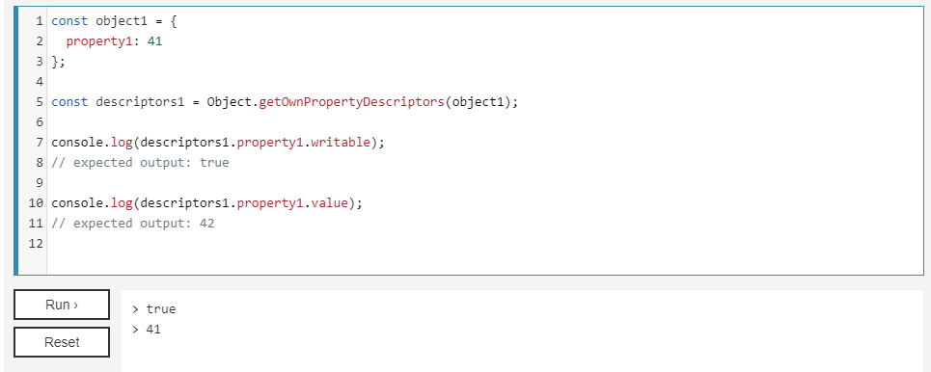
Object.getOwnPropertyDescriptors()
El métodoObject.getOwnPropertyDescriptors() regresa todos los descriptores de propiedad propios de un objeto dado.

Slide 33
Object.getOwnPropertySymbols()
El método Object.getOwnPropertySymbols() regresa una colección de todas las propiedades de los simbolos encontrados directamente en un objeto dado.
Síntaxis: Object.getOwnPropertySymbols(obj)
Parámetros
obj: El objeto del cual los simbolos de propiedades son devueltos.

Slide 34
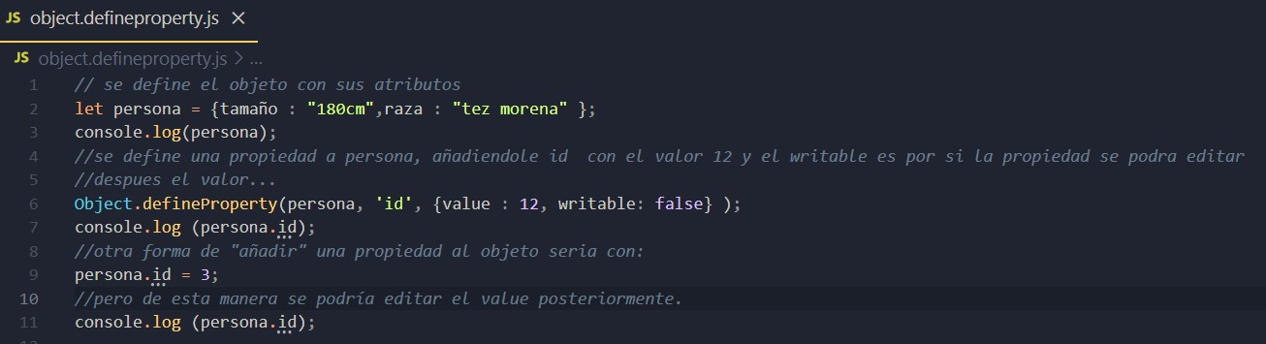
El método estático Oject.defineProperty() define una nueva propiedad sobre un objeto, o modifica una ya existente, y devuelve el objeto modificado.
Object.defineproperty()
Muestra el valor de la id y a pesar de que se quiera modificar después igualándolo a 3 sigue mostrándolo como 12 ya que writable : false.
Por: Irving Olaf Nuñez Contreras

Slide 35
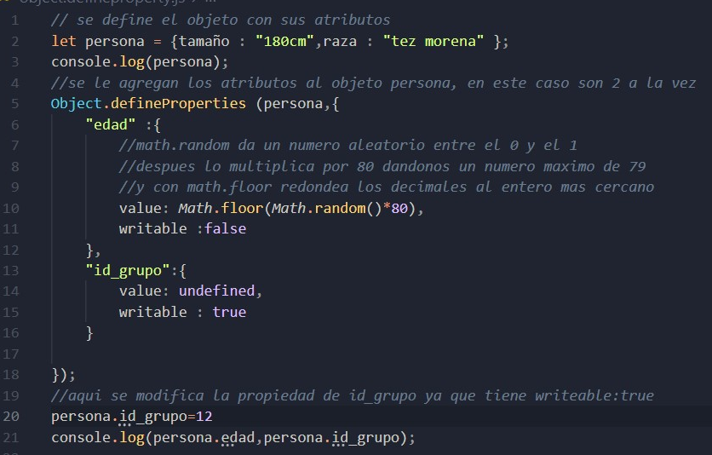
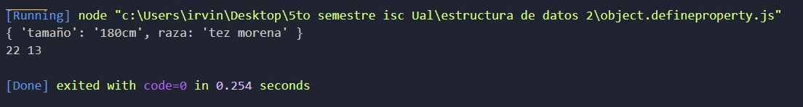
El método Object.definePropierties() define nuevas o modifica propiedades existentes directamente en el objeto, retomando el objeto.
Object.definepropierties()
Muestra los valores de edad y id_grupo
Por: Irving Olaf Nuñez Contreras

Slide 36
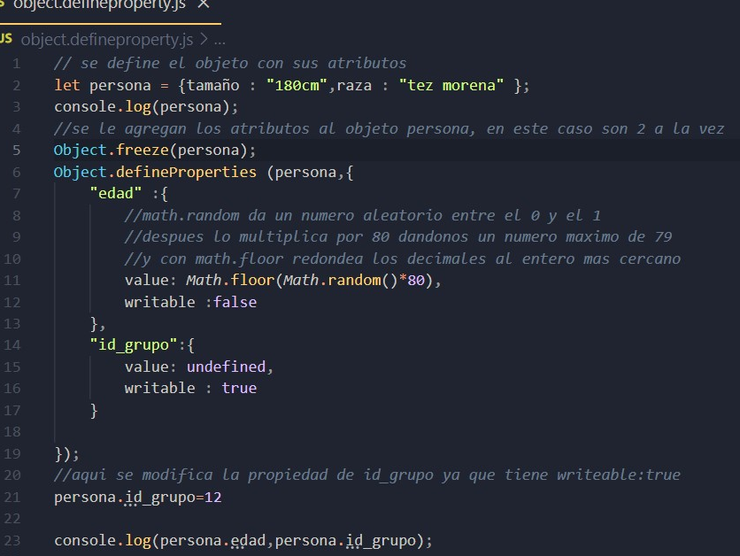
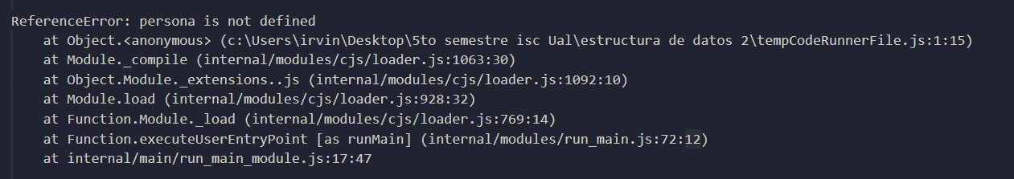
El método Object.freeze congela un objeto; impide se le agreguen nuevas propiedades. Impide que se puedan eliminar las propiedades ya existentes Impide que dichas propiedades, o su capacidad de enumeración, configuración o escritura puedan ser modificadas. Impide también que se pueda modificar su prototipo.
Object.freeze
Desde aquí se aplica el freeze
No deja editar el objeto y muestra error.
Por: Irving Olaf Nuñez Contreras

Slide 37
Felipe Escobedo Botello
Object.isExtensible(): Comprueba si una función es extensible.
Nos quiere decir que se pueden agregar nuevas propiedades a este objeto.
Los objetos son extensibles por defecto: se les pueden añadir nuevas propiedades, y (en los motores que soportan __proto__) se puede modificar su propiedad __proto__.
Un objeto puede ser marcado como no extensible usando Object.preventExtensions(), Object.seal(), o Object.freeze().
Object.isFrozen(): Un objeto está congelado si y sólo si no es extensible.
Todas sus propiedades no son configurables y todas sus propiedades de datos (es decir, las propiedades que no son accesorias con componentes getter o setter) no son escribibles.
También nos dice que no puede tener nuevas propiedades el objeto.

Slide 38
Felipe Escobedo Botello
Object.isSealed(): Devuelve true si el objeto está sellado.
En caso contrariodevuelve false.
Un objeto está sellado si no es extensible y si todas sus propiedades no son configurables y, por lo tanto, no son extraíbles (pero no necesariamente no escribibles)
EJEMPLOS EN LA SIGUIENTE DIAPOSITIVA

Slide 39
Felipe Escobedo Botello
Object.isSealed(): Devuelve true si el objeto está sellado.
En caso contrariodevuelve false.
Un objeto está sellado si no es extensible y si todas sus propiedades no son configurables y, por lo tanto, no son extraíbles (pero no necesariamente no escribibles)
EJEMPLOS EN LA SIGUIENTE DIAPOSITIVA

Slide 40
Object.isExtensible():
const object1 = {};
console.log(Object.isExtensible(object1));
-----------------------------------------------------------------
const object1 = {};
Object.preventExtensions(object1);
console.log(Object.isExtensible(object1));
Object.isFrozen():
const object1 = {
property1: 42
}
console.log(Object.isFrozen(object1));
Object.isFrozen():
const object1 = {
property1: 42
}
Object.freeze(object1)
console.log(Object.isFrozen(object1));

Slide 41
Object.isSealed():
const object1 = {
property1: 42
}
console.log(Object.isSealed(object1));
------------------------------------------------------------------
const object1 = {
property1: 42
}
Object.seal(object1)
console.log(Object.isSealed(object1));

